Slide 1
EEM 491 BİTİRME PROJESİ ARA SUNUMU
PİONEER 3-DX GEZGİN ROBOTU ÜZERİNE
UYGULAMA GELİŞTİRME
Hazırlayan : Emin İNAL (20493913)
Proje Danışmanı : Yrd. Doç. Dr. Hamit ERDEM

Slide 2
GİRİŞ
HEDEFLER
P3-DX ROBOTUN
TANITILMASI
DİFERANSİYEL SÜRÜŞ
SİSTEMİ
ARIA ve MobileSim

Slide 3
HEDEFLER
BİRİNCİ YARIYIL HEDEFLERİ
1.Pioneer robotun çalışması öğrenilecektir.
2.Farklı algılayıcılardan veri alınacak ve işlenecektir.
3.Diferansiyel modeli olan robotun çalışması ve modellemesi öğrenilecektir.
4.Robot üzerinde basit uygulamalar gerçekleştirilecektir.

Slide 4
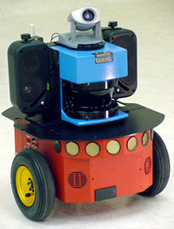
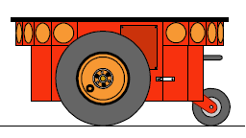
PİONEER 3-DX ROBOT
Pioneer 3-DX robot, diferansiyel sürüş sistemine sahip gezgin bir robottur.
Güçlü motorları ve hızlı manevra özelliğiyle günümüzde sıkça tercih edilir.

Slide 5
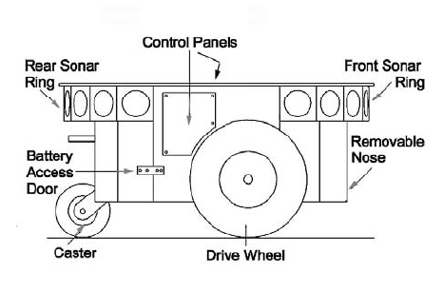
PİONEER 3-DX ROBOT
P3-DX ROBOTUN ÖZELLİKLERİ

Slide 6
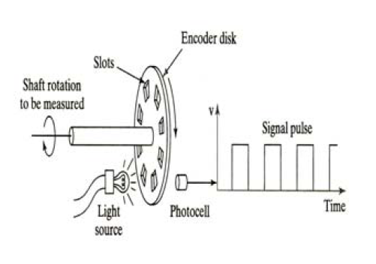
PİONEER 3-DX ROBOT
OPTİK ENKODER

Slide 7
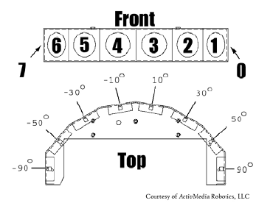
PİONEER 3-DX ROBOT
P3-DX ROBOTUN ÖZELLİKLERİ

Slide 8
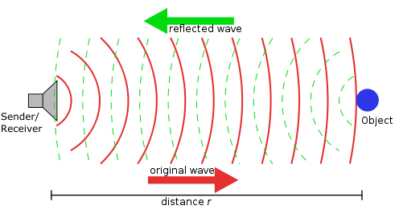
PİONEER 3-DX ROBOT
Sonar (Sound Navigation and Ranging)

Slide 9
PİONEER 3-DX ROBOT
P3-DX ROBOTUN ÖZELLİKLERİ
Hitachi H8S mikrokontrolcü.(1Mb Flash bellek)
ARIA (Advanced Robotics Interface Application)
MobileSim Simulasyon Programı

Slide 10
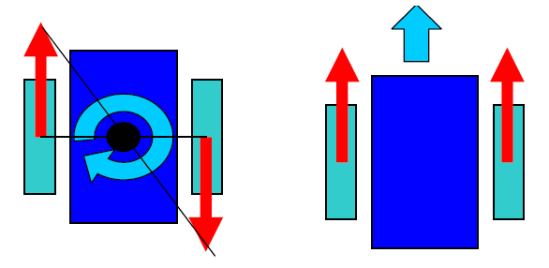
DİFERANSİYEL SÜRÜŞ SİSTEMİ
BİR ROBOTUN DİFERANSİYEL OLARAK SÜRÜLÜŞÜ

Slide 11
DİFERANSİYEL SÜRÜŞ SİSTEMİ
Diferansiyel sürüş sisteminde 2 tane hızdan söz etmeliyiz. Bunlar Çizgisel ve Açısal hızlardır.
Vçizgisel = ωaçısal . W
W : Robotun Çapı
Vçizgisel : Robotun Çizgisel Hızı
ωaçısal : Robotun Açısal Hızı

Slide 12
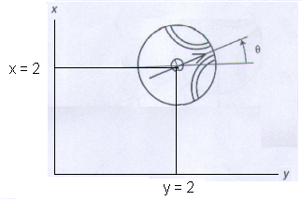
DİFERANSİYEL SÜRÜŞ SİSTEMİ
Örneğin yandaki şekilden;
Robotumuzun konumu açısal olarak ‘y ekseni’ referans alınarak;
(x,y,θ) (2,2,θ) biçiminde matematiksel olarak ifade edilebilir.

Slide 13
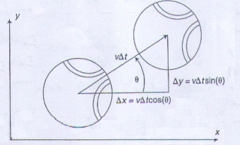
DİFERANSİYEL SÜRÜŞ SİSTEMİ
Robotun ∆t zamanda yer değişimini düşünürsek;
∆x = v.∆t.cos(θ)
∆y = v.∆t.sin(θ)
∆t süresince oluşan hareket;
Xn+1 = Xn+v.∆t.cos(θ)
Yn+1 = Yn+v.∆t.sin(θ)
ωn+1 = θn+ ω.∆t
∆t = tn+1 – tn
Robot her ∆t saniyede (V,ω) değerlerini değiştirmiş olur.

Slide 14
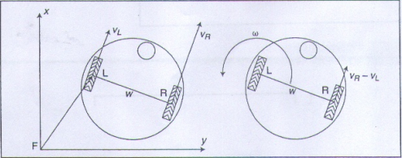
DİFERANSİYEL SÜRÜŞ SİSTEMİ
Robotun Sağ ve sol motorlarının çizgisel hızlarını;
VL ve VR olarak tanımlarsak;
ωaçısal = (VR-VL) / W denklemini elde ederiz
Denklermi düzenlersek
VR = ωaçısal.W + VL matematilsel denklemi elde edilmiş olunur.

Slide 15
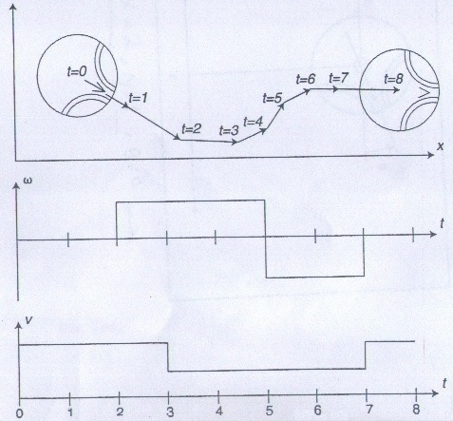
DİFERANSİYEL SÜRÜŞ SİSTEMİ

Slide 16
ARIA ve MobileSim
ARIA (Advanced Robotics Interface Application); ActivMedia tarafından pioneer robotlar için üretilmiş, nesne yönelimli ‘robot kontrol’ uygulamasıdır.
ARIA, Linux veya Win32 işletim sistemlerinde çalıştırılabilen bir yazılımdır.

Slide 17
ARIA ve MobileSim
ARIA bir çok sınıf içermektedir. Bu sınıflardan en önemlisi ‘ArRobot’ sınıfıdır.
ArRobot sınıfından oluşturulan bir nesne ile; lazer veya sonar sensör bilgilerine erişilebilinir. Ayrıca bu sınıfın fonksiyonları ile robotun durum bilgisi de elde edilebilir.

Slide 18
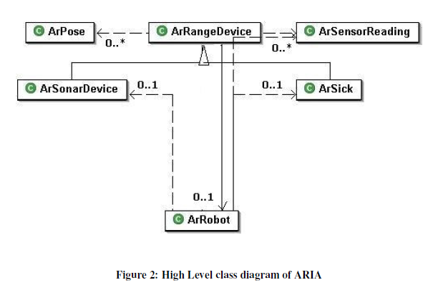
ARIA ve MobileSim

Slide 19
ARIA ve MobileSim
MobileSim, ARIA programı ile birlikte çalışan iki boyutlu (2D), gerçek zamanlı bir simülasyon programıdır.
MobileSim, ARIA ile TCP/IP protokolü ile iletişim kurar.

Slide 20
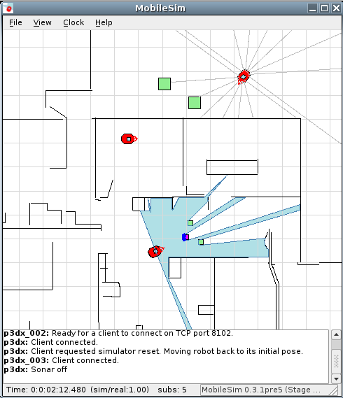
ARIA ve MobileSim
MobileSim iki boyutlu ortamda P3-Dx robotun simulasyonunu sağlamaktadır.

Slide 21
YAPILACAKLAR
P3-DX robot için bir uygulama tasarlanıcaktır. Bu uygulama ‘robotun bir duvarı izlemesi’ veya ‘robotun hareketli bir objeyi takip etmesi’ gibi uygulamalardan birisi olabilir.
Microsoft Visual Studio 2005(IDE) ile C++ yazılım dili kullanılarak uygulama oluşturulacaktır.
Tasarlanan uygulamanın MobileSim programında simulasyonu gerçekleştirilecektir.

Slide 22
TEŞEKKÜRLER...

